Slide 1




Phòng GD & DDT Quận Long Biên
TRƯỜNG MẦM NON HOA SỮA
LĨNH VỰC PHÁT TRIỂN NGÔN NGỮ
Đề Tài : NBTN: Đu quay – cầu trượt
Lứa tuổi : Nhà trẻ D1 24-36 thang

Slide 2



Slide 3
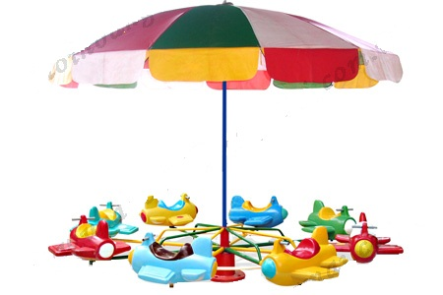

Slide 4
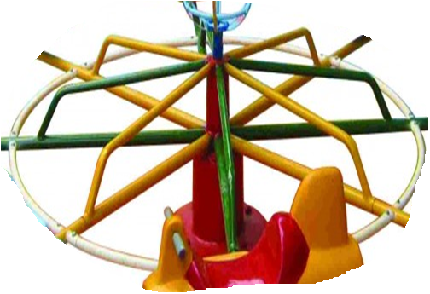

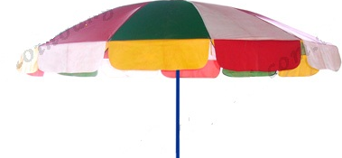

Slide 5
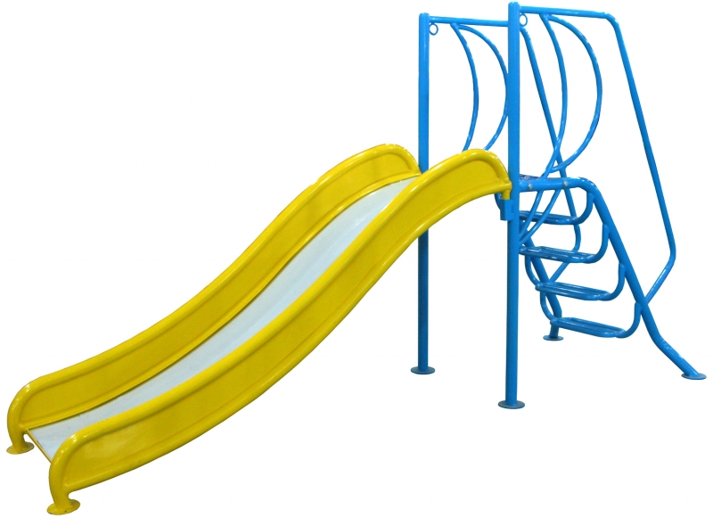

Slide 6
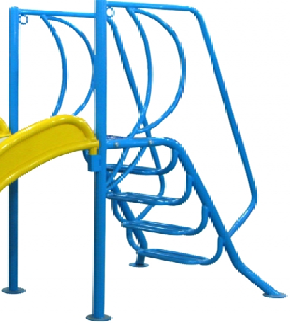
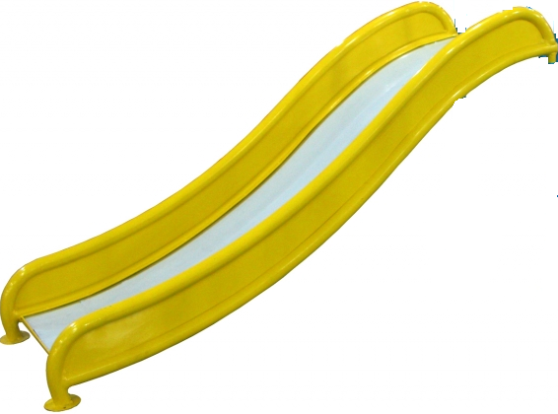

Slide 10
Thank you

